Slide 1


Slide 2

CampusFinder
Una idea del grupo active

Slide 3
postmortem
Comparación final entre lo planeado y la ejecución real
Tiempos de trabajo
Metodología
Ciclo de vida
Herramientas
Manejo de versiones
Calidad y documentación
Lecciones aprendidas

Slide 4



Tiempos de trabajo
Planeación
Ejecución
4 horas diarias
2-7 horas diarias
7 días
7 días
2 sprints de 2 semanas
10 sprints de 1 semana
7 sprints de 2 semanas
Imágenes tomadas de: thewineingercompany.com y The Productive Teams Blog - by Teamwork.com

Slide 5
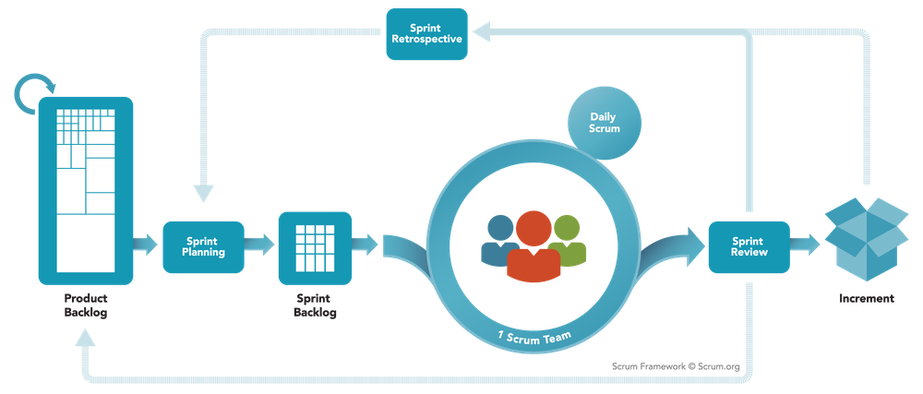
Metodología
Retrospectiva del Sprint
Retroalimentación
Backlog del producto
Backlog del Sprint
Incremento

Slide 6
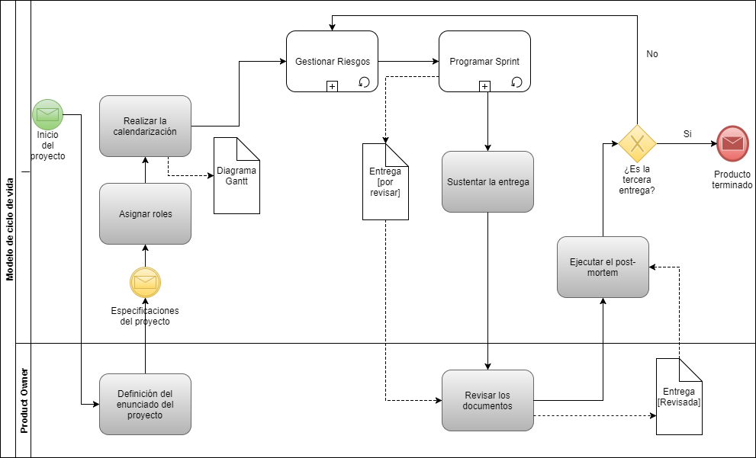
Ciclo de vida

Slide 7
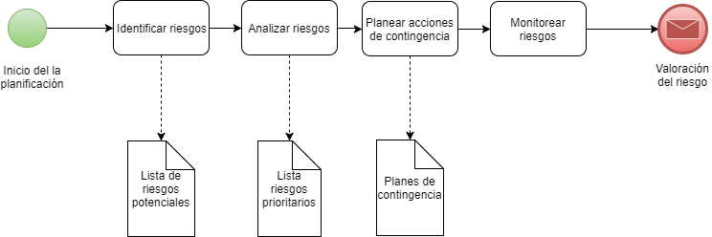
Gestionar riesgos

Slide 8
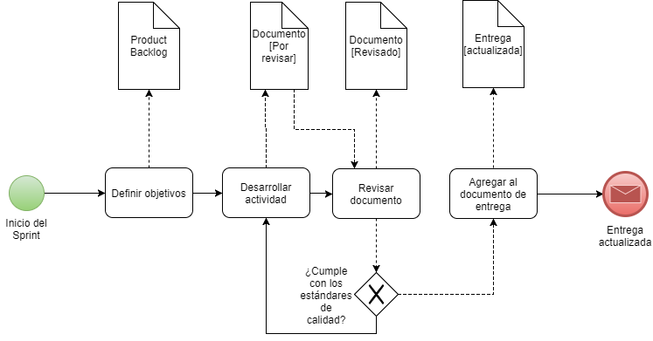
Programar Sprint

Slide 9








herramientas
JavaScript
HTML5
Adobe Creative Suite 6
GoogleDrive
Microsoft Office
Enterprise Architect
Bpmn.io
Draw.io
Atom

Slide 10
Manejo de versiones
Git frontend
Git backend
CampusFinder

Slide 11
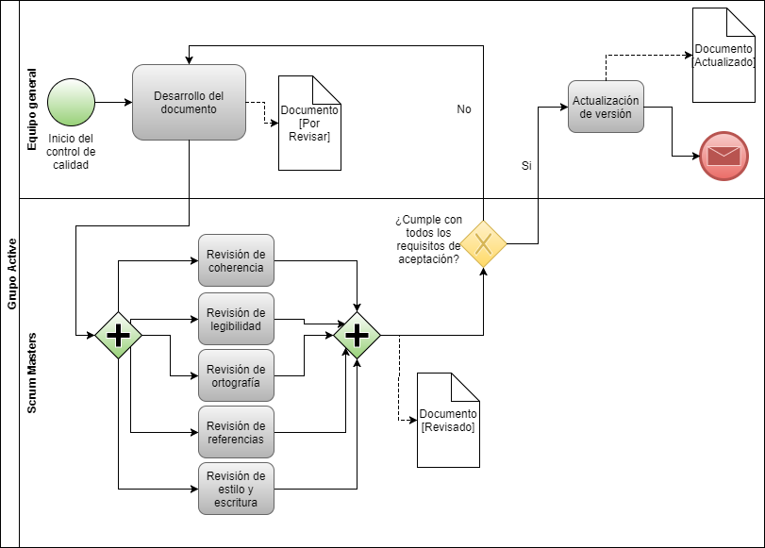
Calidad y documentación

Slide 12
Lecciones aprendidas
Apoyo
Product owner
Retroalimentación Comunicación
Planificación Calendarización

Slide 13
La aplicación
Conjunto de diagramas que modelan CampusFinder
Modelo de diseño
Casos de uso
Modelo de base de datos
Diagrama de componentes
Diagrama de despliegue
Plan de pruebas

Slide 14
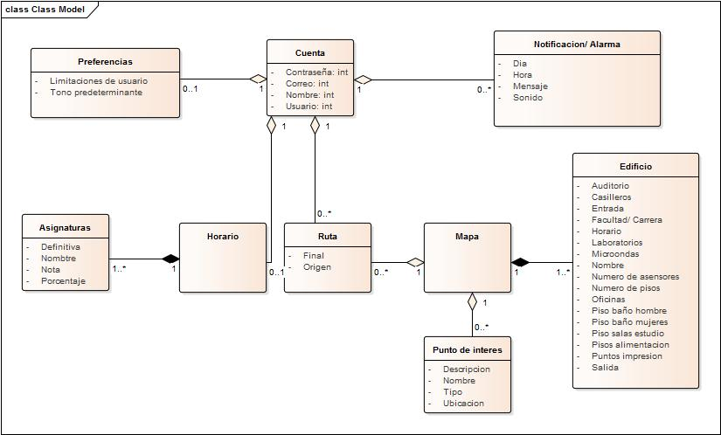
Modelo de dOMINIo

Slide 15
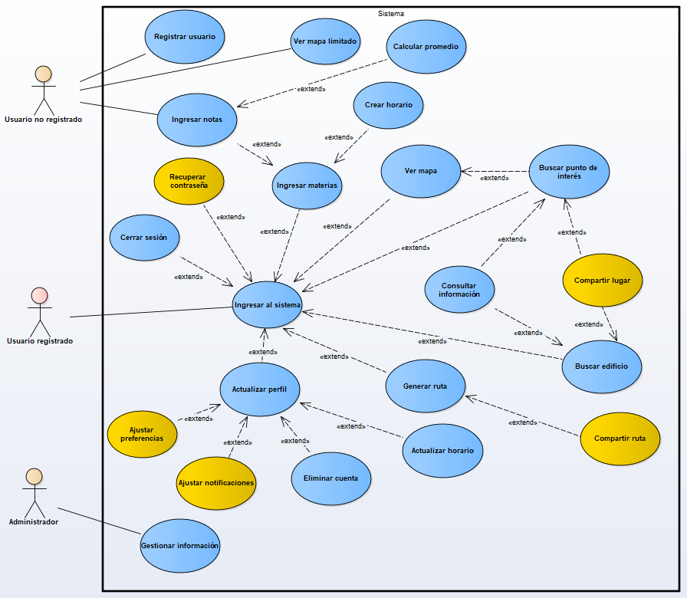
Casos de uso

Slide 16
Casos de uso

Slide 17
Base de datos
Base de datos no relacional
Rápida implementación
Velocidad en consultas
Escalables
Diseñado en nube
Mayor rendimiento

Slide 18
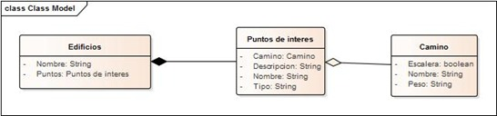
Base de datos

Slide 19
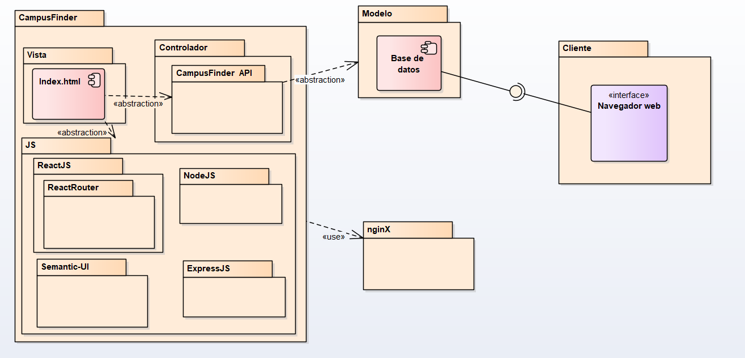
Diagrama de componentes

Slide 20
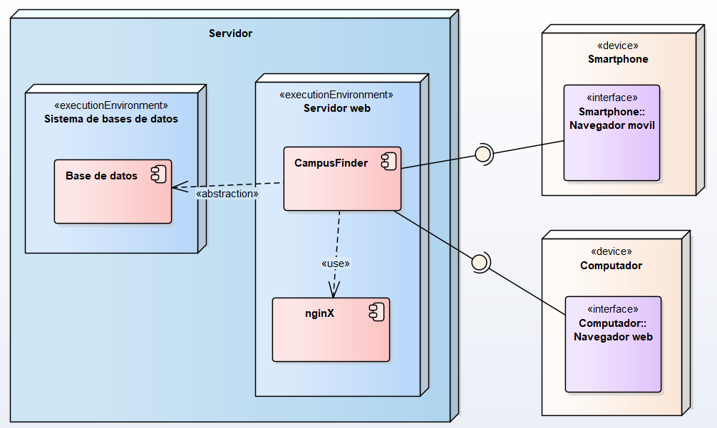
Diagrama de despliegue

Slide 21
Plan de pruebas
Pruebas Funcionales
Casos de uso
14/18
~78%
Pruebas de alto nivel
Requisitos
31/36
~86%
Regresión
Usuario interno
Unitaria
Usabilidad
Tipos de prueba

Slide 22
demostración
prototipo CampusFinder

Slide 23
WWW.CAMPUSFINDER.CO

Slide 24
Referencias
Documento SPMP – Active
Documento SRS – Active
Documento SDD – Active

Slide 25

le agradecemos por su atención
¿preguntas?

